Slide 1
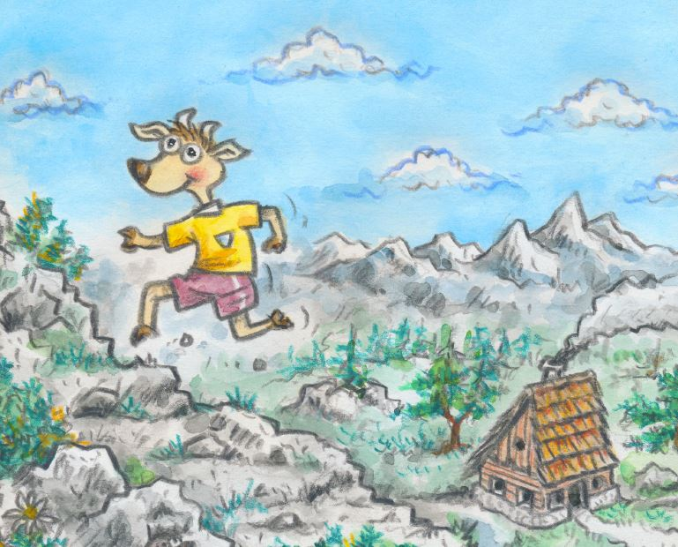
KNJIGA O POŠTENEM ŠPORTU
GAMSEK MIHA
IN PRVO TEKMOVANJE
Maja Smrdu – Nina Makuc – Tanja Kajtna

Slide 2
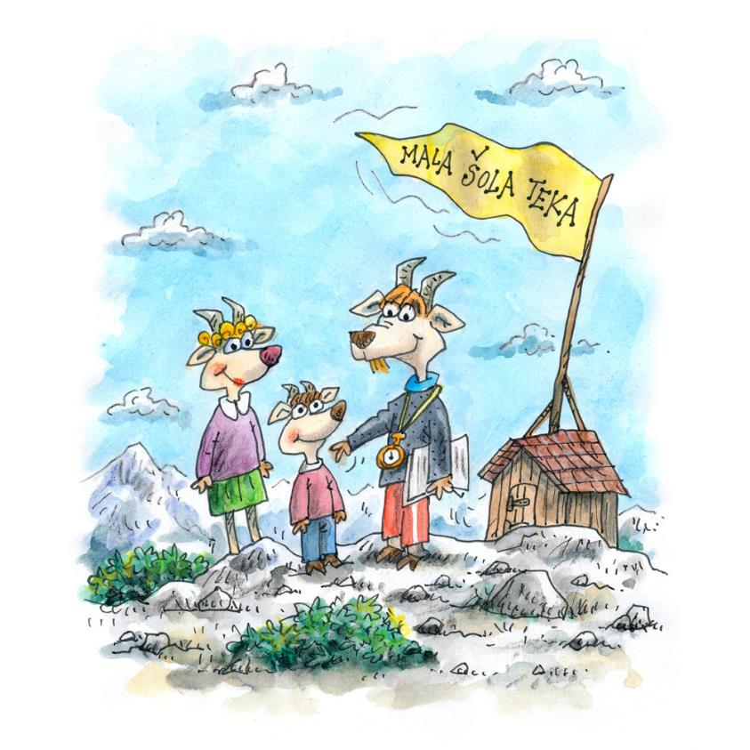
GAMSEK MIHA JE OD MALEGA RAD TEKEL. Poln energije in veselja je pretekel vsa bližnja pobočja in visokogorske travnike. NEIZMERNO JE UŽIVAL V TEKU, ZATO SO GA STARŠI VPISALI V MALO ŠOLO GAMSJEGA TEKA. TAM JE ŠELE BILO ZABAVNO!
1

Slide 3
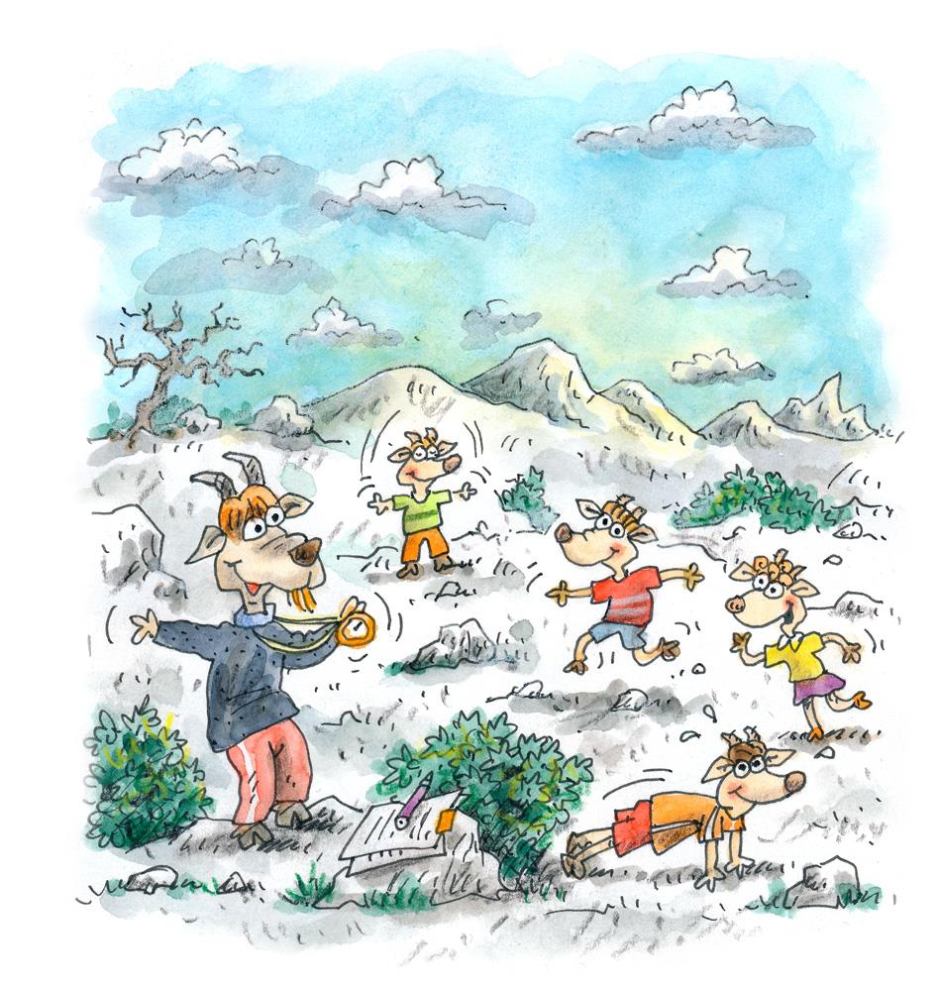
MIHA JE SPOZNAL VELIKO PRIJATELJEV, S KATERIMI SO SE DRUŽILI NA TRENINGIH IN RAVNO TAKO PO NJIH. NEKATERI SO BILI BOLJ SPRETNI V SKAKANJU MED RUŠEVJEM, NEKATERI PA SO BILI ZELO HITRI NA ODPRTIH RAVNICAH. VSI PA SO SE SPODBUJALI MED SEBOJ IN Z NAVDUŠENJEM spoznavali nove tekaške terene IN SE UČILI NOVIH spretnosti.
RADI SO TUDI TEKMOVALI IN SO SE VESELILI, KO JE BIL KDO IZMED NJIH ŠE POSEBEJ HITER. TO JIM JE DAJALO DODATNO VOLJO, DA SO ŠE BOLJ REDNO TRENIRALI IN SE SKUPAJ VESELILI VSAKEGA NASLEDNJEGA TRENINGA.
2

Slide 4
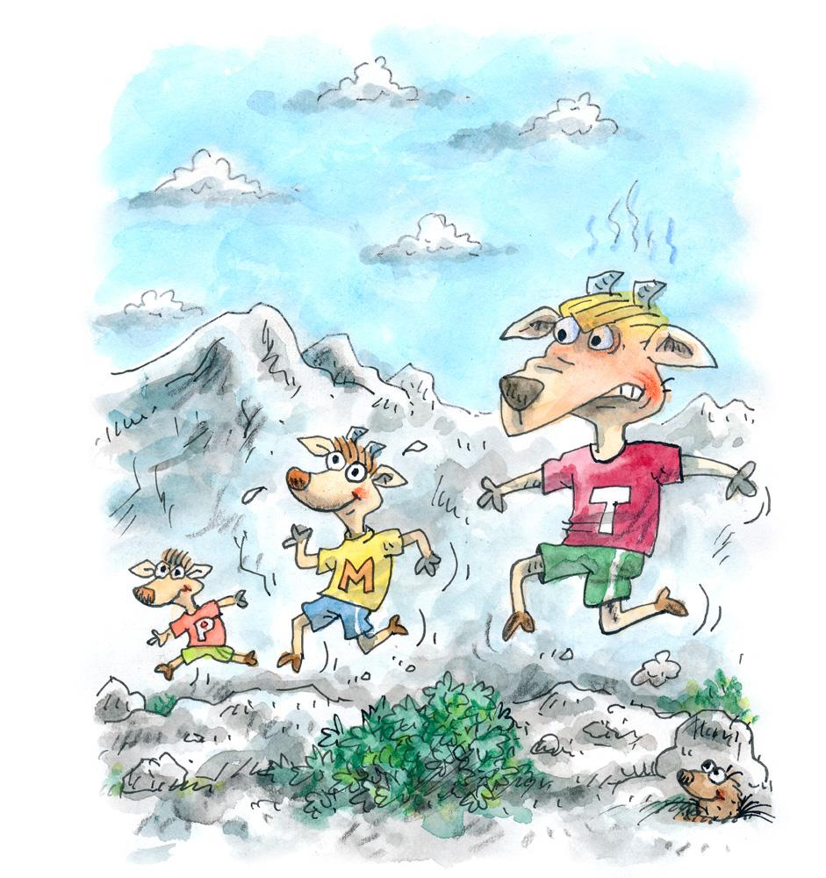
EDINO GAMSEK TOMAŽ, KI JE BIL SICER POGOSTO NAJHITREJŠI TEKAČ, USPEHOV DRUGIH GAMSOV NI BIL NAJBOLJ VESEL. Vedno je želel biti najboljši in v središču pozornosti. zato je velikokrat zbadal tiste, ki so ga prehiteli in iskal izgovore, zakaj on ni bil najboljši.
OSTALI GAMSkI SO SE ŽE NAVADILI NJEGOVEGA OBNAŠANJA IN njegovih pripomb niso več poslušali. KER JE IMEL RAD TEK, JE PAČ BIL DEL SKUPINE.
3

Slide 5
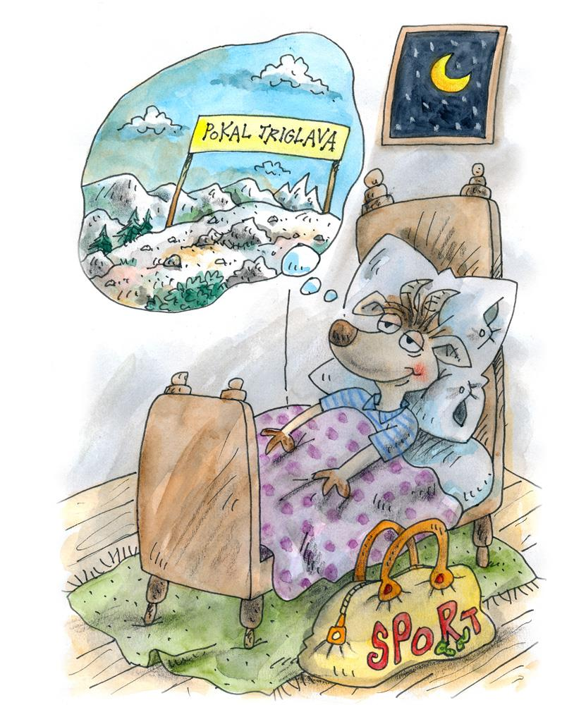
PO VSEH NAPORNIH TRENINGIH IN RAZLIČNIH TEKMOVANJIH JE PRIŠLA NA VRSTO NAJPOMEMBNEJŠA TEKMA LETA. TO JE BILA TEKMA ZA POKAL SEVERNIH POBOČIJ TRIGLAVA!
Mali GAMSI SO komaj čakali to tekmovanje, SAJ JE BILA TO PRVA TAKO POMEMBNA TEKMA.
Miha si je ŽE ZVEČER SKRBNO PRIPRAVIL ŠPORTNO TORBO IN BOLJ SLABO JE SPAL, SAJ JE CELO NOČ RAZMIŠLJAL O TEKMI.
4

Slide 6
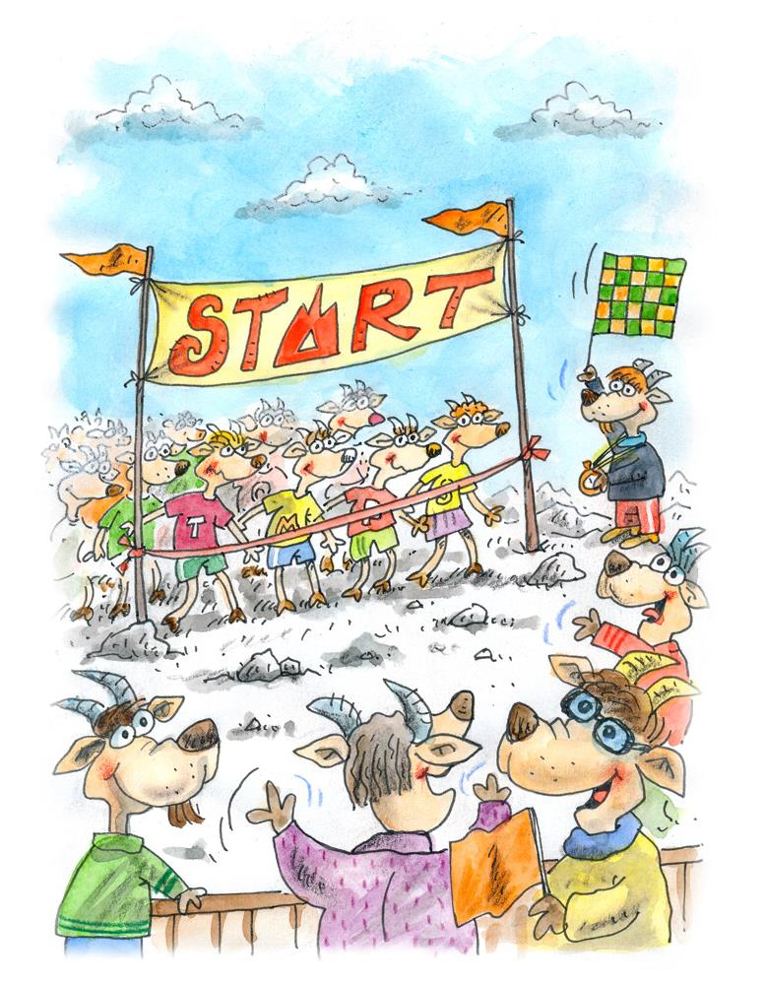
A KO JE ZJUTRAJ VIDEL SVOJE PRIJATELJE, GA JE MINILA VSA UTRUJENOST IN JE KOMAJ ČAKAL, DA SE VSI SKUPAJ POŽENEJO NA PROGO.
MIHO IN DRUGE GAMSKE SO PRIŠLI SPODBUJATI TUDI STARŠI, BRATJE IN SESTRE, ostali SORODNIKI ter prijatelji.
MALI GAMSI SO IMELI KAR MALO TREME IN TUDI MIHU SO SE NA STARTU ZATRESLE NOGE, a ko so se PO ŽVIŽGU POGNALI V TEK, JE BILO TAKOJ VSE DOBRO.
5

Slide 7
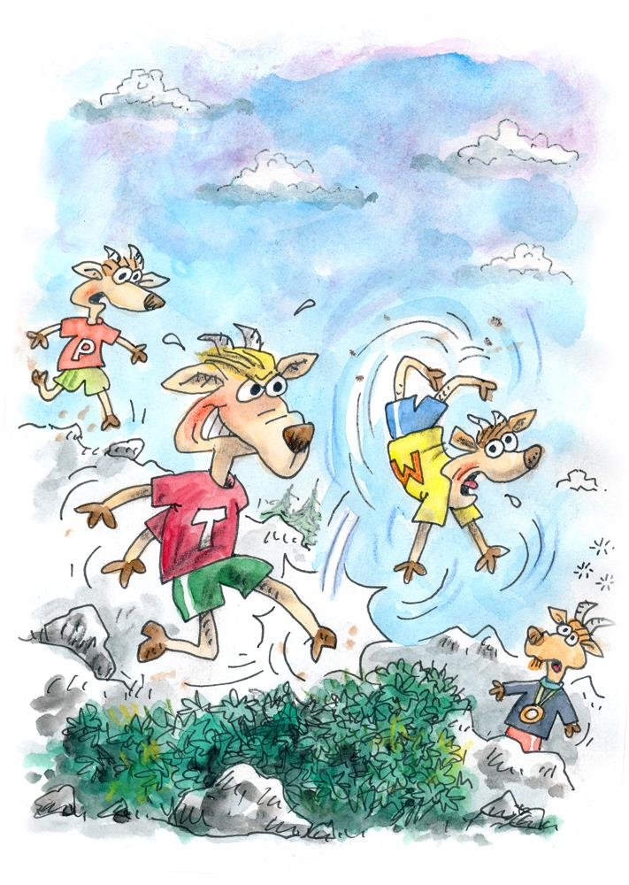
SPRVA SO TEKLI PO RAVNICI IN TOMAŽ JE PREVZEL VODSTVO. KO PA SO PRITEKLI MED RUŠEVJE, SE JE NAJBOLJE ZNAŠEL MIHA IN ŽE PRITEKEL TOMAŽU OB BOK.
TAKRAT PA JE TOMAŽ NAMENOMA SPOTAKNIL MIHO, KI JE GRDO PADEL. OPRASKAL SI JE ROGOVJE IN JE POSTAL ZELO ŽALOSTEN, TAKO ZARADI BOLEČINE, KOT ZARADI TOMAŽEVEGA DEJANJA.
6

Slide 8
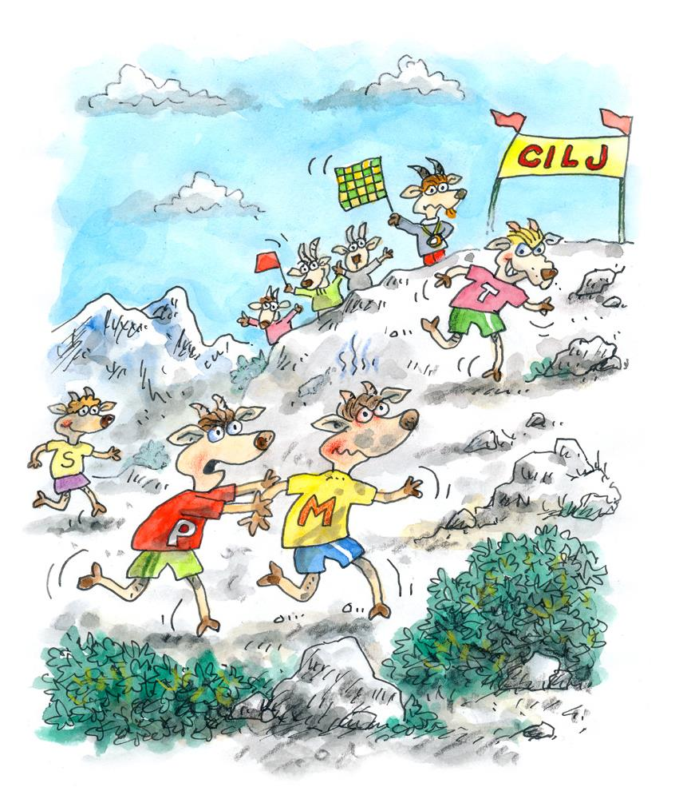
TIK ZA NJIMA JE ŽE PRITEKEL PETER, KI SE JE TUDI POTEGOVAL ZE ENO OD MEDALJ. VIDEL JE, KAJ SE JE ZGODILO IN MIHU TAKOJ PRISKOČIL NA POMOČ. POMAGAL MU JE VSTATI IN GA POTOLAŽIL.
MIHU JE PETROVA PRIJAZNOST VRNILA VOLJO, IN SKUPAJ STA SE POGNALA PO PROGI PROTI CILJU. PETER JE VZBODBUJAL MIHO, NAJ TEČE NAPREJ, KER IMA VEČ MOČI. MIHA JE RESNIČNO, KLJUB PADCU, SKORAJ SPET DOHITEL TOMAŽA, A PREHITETI GA NI MOGEL VEČ.
TAKO JE TOMAŽ PRVI PRITEKEL V CILJ, MIHA ZA NJIM IN PETER KOT TRETJI.
7

Slide 9
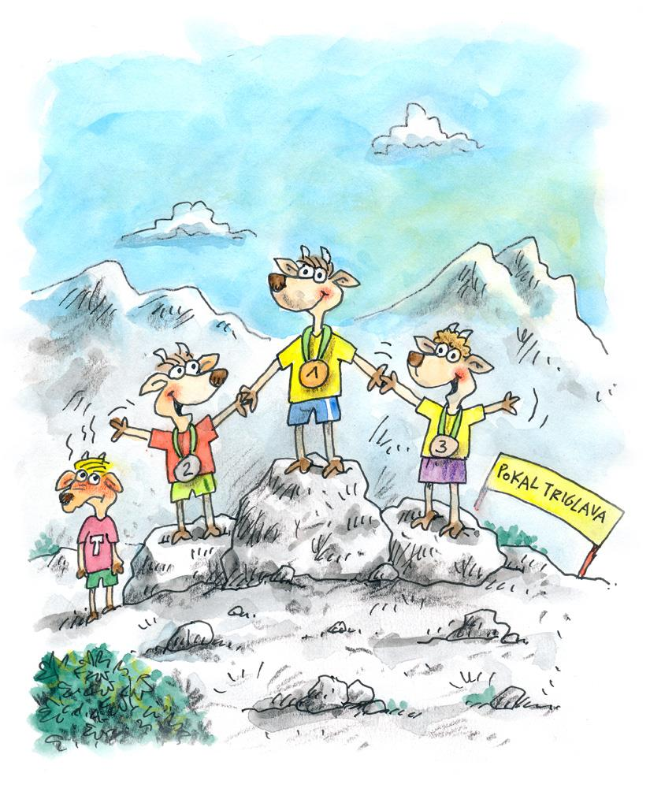
SODNIK JE ZAPISKAL IN K SEBI POKLICAL TOMAŽA. RAZVELJAVIL JE NJEGOV REZULTAT ZARADI NEŠPORTNEGA VEDENJA, SAJ JE DOBRO VIDEL, KAJ JE NAREDIL MED TEKOM.
TAKO JE MIHA OSVOJIL ZLATO MEDALJO, PETER SREBRNO, TRETJA PA JE BILA gamsinja SANJA. POTEM PA JE SODNIK RAZGLASIL, DA PETRU PODELJUJE POSEBNO ZLATO MEDALJO. TO SI JE ZASLUŽIL Z IZREDNIM ŠPORTNIM VEDENJEM, KER JE TAKO NESEBIČNO POMAGAL MIHU.
8

Slide 10
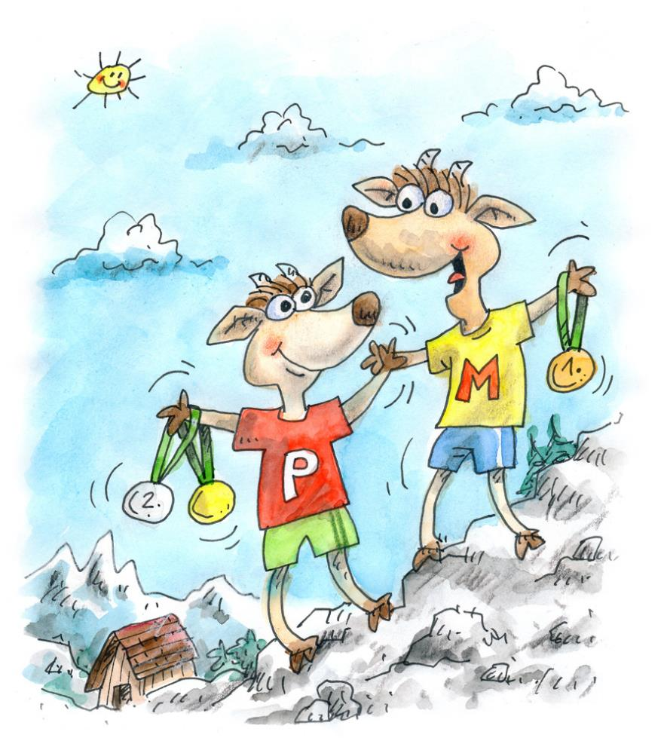
MALI GAMSI SO SE VESELILI USPEHOV IN PRVIH IZKUŠENJ NA VELIKI TEKMI.
GAMSEK MIHA JE BIL PRESREČEN, DA JE POLEG ZLATE MEDALJE DOBIL ŠE VELIKO VEČJE DARILO - NOVEGA PRIJATELJA, GAMSKA PETRA. OD TEDAJ NAPREJ STA SE VEDNO SKUPAJ PODILA PO VISOKOGORSKIH PAŠNIKIH, MED RUŠEVJEM IN PO SKALNATIH POBOČJIH.
TOMAŽA, KI SE JE ŠE VEDNO UKVARJAL S TEKOM, PA SO SE OSTALI GAMSKI BOLJ IZOGIBALI IN SE NISO ŽELELI DRUŽIT Z NJIM.
MALI GAMSI SO SPOZNALI KAKO POMEMBNO JE POŠTENO TEKMOVANJE IN KAKO LEPO JE IMETI PRIJATELJE.
9

Slide 11
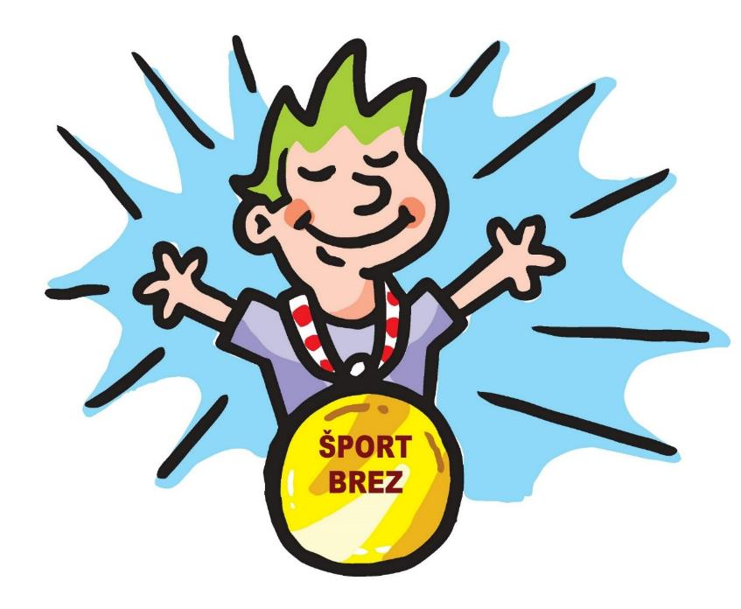
KAJ POMENI POŠTEN ŠPORT?
VESELJE DO ŠPORTA
PRIDNO TRENIRANJE
10
PRIJATELJSTVO
SODELOVANJE
POŠTENOST
DOPINGA
FAIR PLAY

